Slide 1
بسم الله الرحمان الرحيم
قال الله - تعالى
: ﴿ وَكُلُوا وَاشْرَبُوا وَلَا تُسْرِفُوا إِنَّهُ لَا يُحِبُّ الْمُسْرِفِينَ ﴾ [الأعراف: 31]
الميدان : الإنسان و الصحة
الأستاذة: طرفاية وسيلة
مؤسسة: عبان رمضان عنابة

Slide 2
اليوم: 02-06-2020 21:46
المقطع التعلمي 1 : التغذية عند الإنسان
المقطع التعلمي 2: التنسيق الوظيفي في العضوية
المقطع التعلمي 3: إنتقال الصفات الوراثية

Slide 3
المقطع التعلمي الاول
التغذية عند الإنسان

Slide 4
اليوم: 02-06-2020 21:46
(المورد المعرفي1) :تحويل الأغذية في الأنبوب الهضمي
(المورد المعرفي2) : الامتصاص المعوي
(المورد المعرفي3): نقل المغذيات
(المورد المعرفي4): استعمال المغذيات
(المورد المعرفي5):التوازن الغذائي

Slide 5
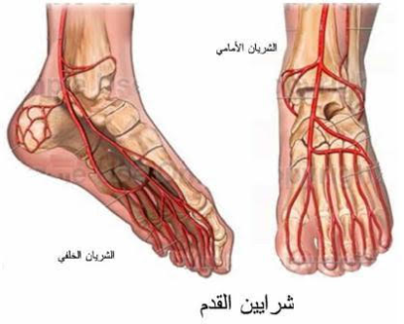
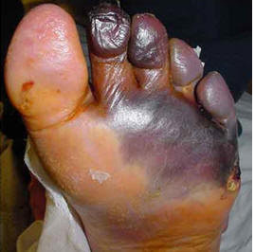
(المورد المعرفي3) نقل المغذيات في العضوية :
وضعية تعلمية للمقطع البيداغوجي3:
عمر مريض بداء السكري المزمن الغير المسيطر عليه، أصيب بالغرغرينا على مستوى قدمه الأيمن فاستلزمت بتره.
السندات:
الغرغرينا: نوع من أنواع موت الأنسجة الناجم عن قصور أو احتباس نسبي أو مطلق لتروية الدم.
تحتاج أنسجة الجسم إلى مغذيات (جلوكوز و الأكسجين إلى الأنسجة من أجل عمليات الآيضية الخلوية لإبقاء الخلايا على قيد الحياة)
الوثيقة (2)
الوثيقة (1)
التعليمات:

Slide 6
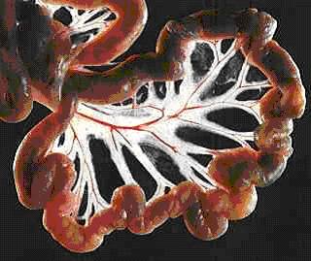
نشاط1 - طريقا الامتصاص
تنتقل المغذيات من وسط امتصاصها (الأمعاء ) مباشرة إلى الدم (الوسط الداخلي) يحتوي المعي الدقيق في نهاية الهضم على المغذيات التي يتم امتصاصها على مستوى الزغابات المعوية. .
حدد الطريق التي تسلكها المغذيات للوصول إلى جميع خلايا الجسم
يبدي المعي الدقيق تلافيف تسمح له بأن يشغل حيزا صغيرا رغم طوله الكبير (7 -8 م). يربط بين هذه التلافيف نسيج دقيق يدعى المساريقي، تشغله أوعية دموية غزيرة و أوعية لمفاوية.أنظر الوثيقة 1. يؤدي قطع الخيوط البيضاء التي تبدو على الصورة إلى خروج سائل أبيض لبني، لا تكون هذه الخيوط مرئية إلا إذا كان الطعام المتناول غني بالمواد الدسمة و قد سميت لهذا الأوعية اللبنية و هي تمثل الأوعية اللمفاوية.
ماذا تستنتج من ذلك؟
عروة معوية معزولة
نستنتج أنه يتم انتقال الدسم عبر اللمف.

Slide 7
يوضح الجدول التالي كمية الجلوكوز والأحماض الأمينية في الدم الصادر من المعي الدقيق في حالة صيام وبعد ساعتين من تناول وجبة غذائية غنية بالبروتينات والنشويات.
الدم الصادر من جدار المعي الدقيق |  | الدم الوارد الى جدار المعي الدقيق
بعد وجبة غذائية | حالة الصيام | بعد وجبة غذائية | حالة الصيام
1.9g | 0.8g | 0.8g | 0.8g | الجلوكوز في 1ل من الدم
g0.7 | 0.4g | 0.4g | 0.4g | الاحماض الأمينية في 1ل من الدم
قارن بين كمية الجلوكوز والأحماض الأمينية في الدم الصادر من المعي الدقيق في الحالتين (قبل وبعد تناول الوجبة). ماذا تلاحظ و ماذا تستنتج؟
الملاحظة : نلاحظ أن كمية الجلوكوز و الأحماض الأمينية تزيد في الدم الصادر من الأمعاء الدقيقة بعد تناول وجبة.
استنتاج : يتم انتقال الجلوكوز و الأحماض الأمينية عبر الدم.

Slide 8
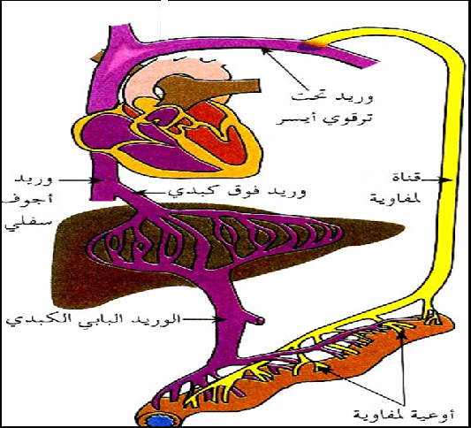
الوريد الأجوف العلوي
اعتمادا على اللوحة المقابلة والجدول، أجب عن الأسئلة التالية
1- اذكر المغذيات التي تنتقل في كل من
الدم واللمف.
- حدد المغذيات التي تنتقل في الدم فقط.
- حدد المغذيات التي تنتقل في اللمف فقط.
2- ما هي العناصر التي لا تنتقل؟ علل.
الطريق البلغمي
الطريق الدمـوي
ا المغذيات التي تنتقل في الدم فقط الماء،الأملاح المعدنية ، الجلوكوز،الأحماض الأمينية، الفيتامينات
تركيب الدم واللمف الصادران عن المعي الدقيق |  | تركيب الكيلوس المعوي بعد الهضم
اللمف الصادر عن الأوعية اللمفاوية | الدم الوريدي البابي الكبدي
يزيد تزيد ثابت ثابتة تزيد يزيد لا توجد لا توجد | يزيد تزيد يزيد تزيد ثابتة ثابت لا يوجد لا توجد | الماء الأملاح المعدنية الجلوكوز الأحماض الآمينية الأحماض العضوية الجلسرول السليلوز الإنزيمات
المغذيات التي تنتقل في اللمف هي: الأحماض الدسمة و جليسرول
المغذيات التي لم تنتقل هي: السيليلوز
و ذلك لأنها جزيئات ضخمة لايمكن عبورها داخل الزغابة المعوية.

Slide 9
إرساء1
تسلك المغذيات الممتصة طريقين هما:
1-الطريق الدموي: يمر من خلاله المغذيات التالية : الغلوكوز، الأحماض الأمينية ، الماء و الأملاح المعدنية، الفيتامينات .
حيث تسلك هذه العناصر الطريق التالي:
الشعيرات الدموية للزغابة المعوية الوريد الباب الكبدي الوريد فوق الكبدي الوريد الأجوف السفلي الوريد الأجوف العلوي القلب.
2-الطريق البلغمي ( اللمفي): يمر من خلاله: الأحماض الدسمة و الجليسيرول
و نسبة من الماء و بعض الأملاح المعدنية.
حيث تسلك هذه العناصر الطريق التالي:
الزغابة المعوية الأوعية البلغمية القناة البلغمية الوريد تحت الترقوي الوريد الأجوف العلوي القلب

Slide 10
1-العلاقة بين السائل البيني ، اللمف و الدم
نشاط2 –الوسط الداخلي
تبين لنا الوثائق الآتية كيفية توزع وانتشار الأوعية الناقلة لسوائل الجسم داخل العضوية.
ما هي سوائل الجسم المقصودة؟
الأوعية الدموية في جسم الإنسان
الأوعية اللمفاوية في جسم الإنسان

Slide 11
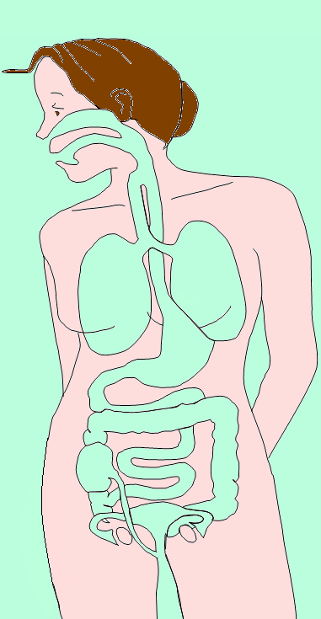
كيف نميز بين الوسط الداخلي والوسط الخارجي في الجسم؟
الوسط الخارجي في الجسم هو كل تجاويف من الأعضاء متصلة بالوسط الخارجي أي يمكن أن يصلها الهواء من الخارج.
الوسط الخارجي
الوسط الداخلي
الوسط الداخلي هو كل وسط من الجسم معزول عن الوسط الخارجي بغشاء كالجلد أو المخاطية.

Slide 12
ما هي المعلومة التي تقدمها لنا الوثيقة التالية:
شعيرات دموية شريانية
وعاء دموي وريدي
وعاء دموي شرياني
يقوم الدم بنقل المغذيات و غاز ال 02 من الوسط الخارجي ( الأمعاء، الرئتين.) عن طريق الدم ، الذي يشكل هو و اللمف و السائل البيني (سائل بين خلوي) الوسط الداخلي ، الذي يؤمن الاتصال ما بين سطوح التبادل و خلايا الأعضاء و هكذا يؤمن استمرار نشاط الخلايا و يحافظ بالتالي على حيوية العضوية.
شعيرات دموية وريدية
شعيرات لمفاوية (بلغمية)
وعاء لمفاوي (بلغمي)

Slide 13
خلايا
العضو
عودة السائل البيني
إلى الشعيرة اللمفاوية
لاحظ الوثيقة
ثم أجب على
السؤال المقترح:
ترشيح الدم
شعيرة
دموية
شعيرة
لمفاوية
لمف
دم
شكل
افتراضي
لعضو من
أعضاء
الجسم
تشكل السائل البيني
استنتج العلاقة بين الدم واللمف والسائل البيني.

Slide 14
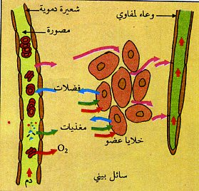
العلاقة بين السائل البيني ، اللمف و الدم
تسبح جميع خلايا الأعضاء في سائل غني بالماء و البروتينات هو السائل البيني الذي يكون تركيبه قريب من تركيب مصورة الدم.
يتشكل السائل البيني انطلاقا من الدم بالترشيح عبر جدار الشعيرات الدموية .تسمح حركة السائل البيني بين الخلايا بتبادل المواد ( المغذيات ، الغازات ، الفضلات )بين الدم و الخلايا .
يدخل السائل البيني إلى الأوعية اللمفاوية فيشكل اللمف الذي يعود مرة أخرى إلى الدورة الدموية.
يشكل مجموع هذه السوائل ( الدم،اللمف و السائل البيني ) الوسط الداخلي الواصل بين الوسط الخارجي و خلايا الأعضاء

Slide 15
إرساء2
أ)- الوسط الداخلي
يؤمن اتصال خلايا أنسجة الأعضاء و سطوح التبادل (الزغابات المعوية و الأسناخ الرئوية) وسط سائل في حركة دائمة هو الوسط الداخلي الذي يشمل : ( الدم – اللمف و السائل البيني )
الدم : يتحرك في جهاز مغلق هو جهاز الدوران
السائل البيني تركيبه يشبه تركيب مصورة الدم (البلازما) يحيط بجميع الخلايا.
البلغم (اللمف):سائل أبيض ينتج من السائل البيني و يتجمع في الأوعية اللمفاوية
ب) - العلاقة بين السائل البيني ، اللمف و الدم
يتشكل السائل البيني انطلاقا من مصورة (بلازما) الدم بترشيحها عبر جدار الشعيرات الدموية يحيط بجميع الخلايا مما يسمح بتبادل (المغذيات ، الغازات ، الفضلات) بين الدم و الخلايا. ثم يعاد إمتصاصه في الأوعية اللمفاوية مشكلا اللمف الذي يعود إلى الدم قبل وصوله إلى القلب.

Slide 16
يتألف الدم من مجموعة من الخلايا تسبح في سائل يطلق عليه البلازما الذي يكون 55% من حجم الدم.
1-تركيب الــــدم:
أ-فصل مكونات الدم:
لفصل مكونات الدم نأخذ دم حديث(أي لحظة الحصول عليه) + أوكسلات الأمونيوم ( لمنع تخثر الدم) ثم نتركه فترة من الزمن للترسيب .
بفضل عملية الترسيب أو التثفيل نتحصل على الكريات الحمراء متوضعة في الأسفل وفوقها الكريات البيضاء+ الصفائح الدموية ، وهناك سائل مصفر هو المصورة (البلازما) يعلو الكتلة المترسبة .
من أجل فصل مكونات الدم نقوم بانجاز التجربة البسيطة التالية:
أأوكسالات الأمونيوم
أنبوبة
اختبار
المصورة 55%
(البلازما)
عملية التثفيل (الترسيب)
كريات بيضاء وصفائح دموية أقل من 1%
دم
غير متخثر
كريات حمراء
1-فصل مكونات الدم:

Slide 17
2-الملاحظة المجهرية لسحبة دموية:
كريات دموية بيضاء
كريات دموية حمراء
المصورة (البلازما)
صفائح دموية
مظهر سحبة دموية تحت المجهر

Slide 18
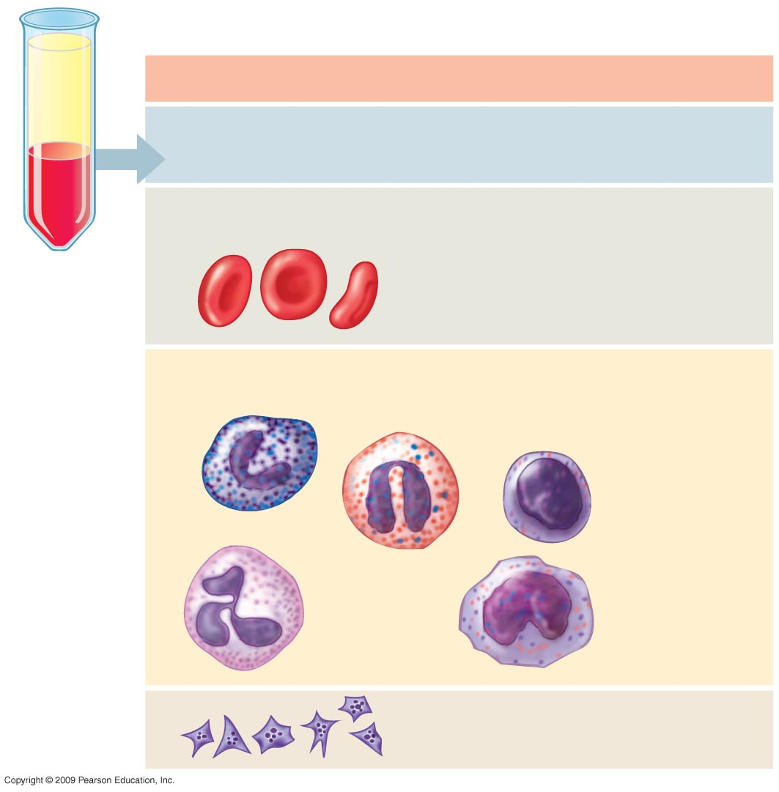
عينة دم
مطرودة
مركزياً
العناصر الخلوية (47% من حجم الدم )
نوع الخلايا
العدد
(ملم مكعب)
الوظائف
خلايا دم حمراء
5–6 million
نقل الأكسجين (وثاني
أكسيد الكربون)
خلية بيضاء
قاعدية
خلايا الدم البيضاء
5,000–10,000
الدفاع والمناعة
خلية لمفاوية
خلية بيضاء
متعادلة
خلية بيضاء
حمضية
خلية أحادية النواة
الصفائح الدموية
250,000–
400,000
تجلط الدم
Notes:
Figure 23.12 The composition of blood.

Slide 19
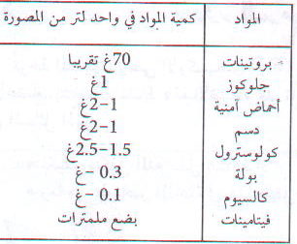
تركيب مصورة الدم
جدول يبين تركيب بلازما الدم
حدد دور المصورة (البلازما)
استنتاج
تحتوي المصورة ( البلازما) على مغذيات و فضلات .
دور البلازما : تقوم بتزويد الجسم بالمغذيات وتخليصه من الفضلات السامة كالبولة

Slide 20
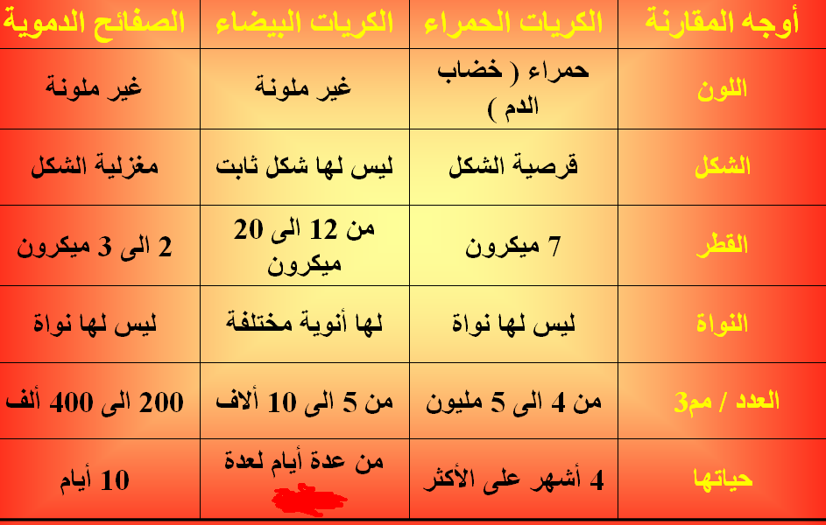
أوجه المقارنة
أسابيع

Slide 21
الخلاصة
53%
47%

Slide 22
إرساء3
الدم سائل أحمر، يجري داخل الأوعية الدموية ، ويتركب من خلايا و بلازما
1- خلايا الدم :
الكريات الحمراء : ليس لها نواة ، لونها أحمر لاحتوائها على مادة الهيموغلوبين ( خضاب الدم) هو بروتين أحمر يدخل الحديد في تركيبه
الكريات البيضاء: تحتوي على نواة ، ليس لها شكل ثابت.
الصفائح الدموية : ليس لها نواة ،تلعب دورا هاما في تخثر الدم.
2- المصورة (البلازما) : سائل شفاف مصفر ويبلغ حجمه 53% من حجم الدم .

Slide 23
تقويم1

Slide 24
تصحيح التقويم

Slide 26
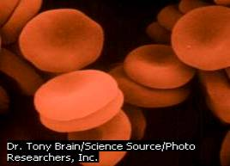
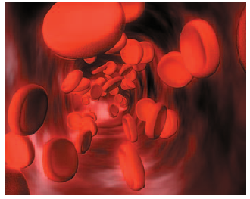
نشاط3- دور الدم في النقل
أ-دور الكريات الدموية الحمراء
يأخذ الدم (المواد من الوسط الخارجي) المغذيات من الأمعاء الدقيقة و ثاني الأكسجين من الأسناخ الرئوية و يوزعها على أنسجة الأعضاء . ينتج عن نشاط هذه الأنسجة غاز و فضلات أخرى تطرح في السائل البيني ( السائل النسيجي).
كيف يتكفل الدم بنقل هذه المواد ؟
و ما هي العناصر الفاعلة في هذا النقل ؟

Slide 27
توضح هذه التجربة تفاعل الدم مع غازي ثاني الأكسجين وثاني أكسيد الفحم.
- عند النفخ في الأنبوب الأول يمر الهواء في الدم محملا بنسبة كبيرة من CO2
ما يجعله يكتسب اللون الأحمر داكن (قاتم) ويحدث هذا بسبب تخلي خضاب
الدم عن O2 وتثبيته لجزيئات CO2.
- عند امتصاص الهواء عبر الأنبوب الثاني يدخل O2 عبر الأنبوب الأول ويمر
في الدم الذي يتشبع به حيث يثبته بفضل الهيموغلوبين (غضاب الدم)
الموجود في الكريات الحمراء والتي تكتسب بذلك اللون الأحمر قان (فاتح)
- الهيموغلوبين أو خضاب الدم (Hb) بروتين يوجد في الكريات الحمراء يستطيع
تثبيت غازي ثاني الأكسجين وثاني أكسيد الفحم.
النشـاط الثالث:
لاحظ مراحل التجربة مع نتائجها ثم أجب:
هواء محمل O2 بغاز
التجربة:
دم أحمر قاتم (داكن)
دم أحمر (قان)فاتح
بعد مدة زمنية
هواء محمل CO2 بغاز
حوجلة
دم أحمر قاتم (داكن)
بعد مدة زمنية
دم احمر فاتح(قان)
1 ـ صف مراحل التجربة؟
2 ـ صف النتيجة الملاحظة في كل حالة؟
3 ـ ماذا تستنتج حول دور الدم في هذه التجربة؟
4 ـ ما هو عنصر الدم الفاعل في هذه العملية؟

Slide 28
يتفاعل الدم مع الغازات التنفسية O2 و CO2 حسب المعادلات التالية:
تحتوي الكريات الحمراء على بروتين أحمر اللون يدعى الهيموغلوبين (خضاب الدم)،
يتحد الخضاب الدموي مع الأكسجين في مستوى الأسناخ الرئوية فيتكون خضاب أكسجيني = (أوكسي هيموغلوبين أو حمض خضاب الدم )(لون احمر قان (فاتح) أي دم مؤكسد ) الذي ينتقل باتجاه خلايا الجسم ، وهذه المعادلة تبين ذلك
أولا بالنسبة لغاز O2:
HB + 4O2
HBO8
في الرئتين
خضاب الدم
غاز
الأكسجين
حمض خضاب الدم
(أوكسي هيموغلوبين )
HBO8
HB + 4O2
في الأعضاء
ثانيا بالنسبة لغاز CO2:
يعتبر حمض خضاب الدم مركبا غير ثابت إذ يتفكك في الوسط الذي يقل فيه (O2 ) أي في الخلايا ليحرر غاز الأكسجين يخترق الأكسجين جدار الشعيرة الدموية ليمر إلى السائل البيني الذي ينقله بدوره إلى داخل الخلية.
HB + CO2
HBCO2
في الأعضاء
خضاب الدم
غاز الفحم
فحم خضاب الدم
(كربوهيموغلوبين)
HBCO2
HB +CO2
في الرئتين

Slide 29
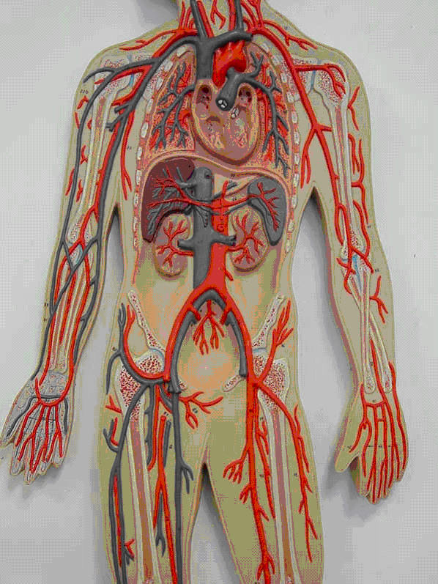
جهاز الدوران في الجسم
الشريان الأبهر
الرئة
تفرع الأوعية الدموية
الشريان الرئوي
وريد رئوي
القلب الأيمن
القلب الأيسر
الوريد البابي
الأعضاء

Slide 30
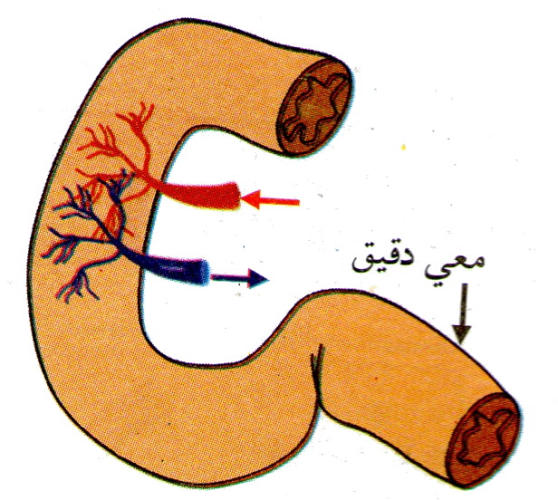
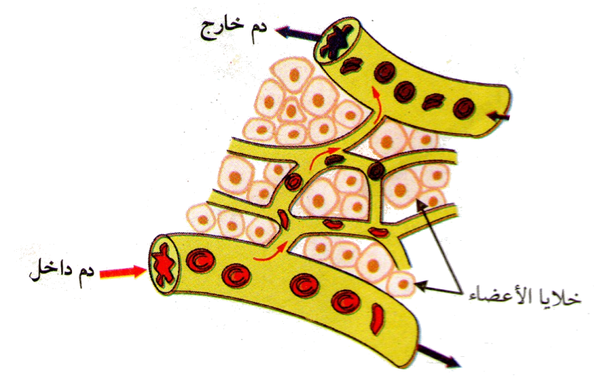
سمح التحليل الكيميائي للدم الداخل لجدران الأمعاء و الخارج منها و الدم الداخل للعضلة و الخارج منها بتحديد تركيب المصورة في الحالتين . الجداول التالية تبين ذلك
ب- دور المصورة في النقل
تركيب الدم الداخل الى الأمعاء
ـ الجلوكوز ـ الأحماض الامينية ـ الدسم ـ الكولسترول ـ الفيتامينات | 0.8 g/l 0.35 g/l 3 g/l 1.7 g/l 0.02 g/l
تركيب الدم الخارج من الأمعاء
ـ الجلوكوز ـ الأحماض الامينية ـ الدسم ـ الكولسترول ـ الفيتامينات | 1.9 g/l 0.79 g/l 5.4 g/l 1.94 g/l 0.024 g/l
دم داخل
دم خارج
نلاحظ أن كمية المغذيات في الدم الخارج من الأمعاء أكثر من الكمية في الدم الداخل ونستنتج أن الدم يدخل للأمعاء للتزود بالمغذيات
تركيب الدم الخارج من العضلة
ـ البولة ـ حمض البولة ـ الكرياتنين | 0.32 g/l 0.05 g/l 0.01 g/l
تركيب الدم الداخل الى العضلة
ـ البولة ـ حمض البولة ـ الكرياتنين | 0.25 g/l 0.04 g/l 0.008 g/l
نلاحظ أن كمية الفضلات في الدم الخارج من العضلة أكثر من الكمية في الدم الداخل ونستنتج أن الدم يدخل إلى العضلة ليخلصها من الفضلات
1 ـ قارن بين تركيب الدم الداخل إلى الأمعاء والخارج منها . ماذا تستنتج؟
2 ـ قارن بين تركيب الدم الداخل إلى العضلة والخارج منها . ماذا تستنتج؟
3 ـ بالاعتماد على الأنشطة السابقة ، أذكر المواد المنقولة من : ـ الوسط الخارجي إلى الأعضاء.
ـ الأعضاء إلى الوسط الخارجي.

Slide 31
مغذيات
المعدة
المعي الغليظ
الفم
المعي الدقيق
غذاء
O2
أغذية غير
مهضومة
CO2
الأوعية الدموية
عصارات هاضمة
الرئة
الكلية
فضلات +
CO2
O2 +
مغذيات
الأعضاء
حرارة
طاقة

Slide 32
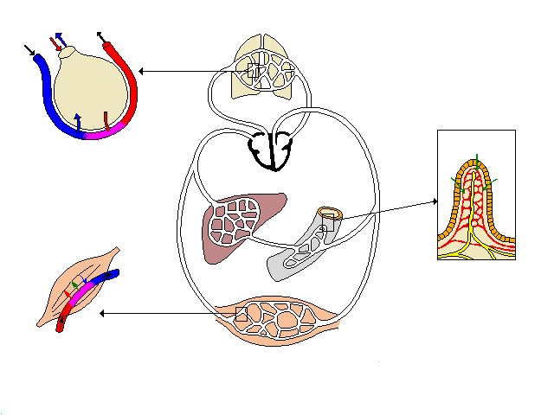
الرئتان
الدورة الرئوية
CO2
O2
المغذيات
قلب
الدورة العامة
CO2
كبد
تبادل على مستوى الزغابة المعوية
المغذيات
معي دقيق
O2
مسار ثنائي الأكسجين
تبادلات على مستوى العضلة
عضلة
مسار تنائي أكسيد الكربون
مسار الكليكوز

Slide 33
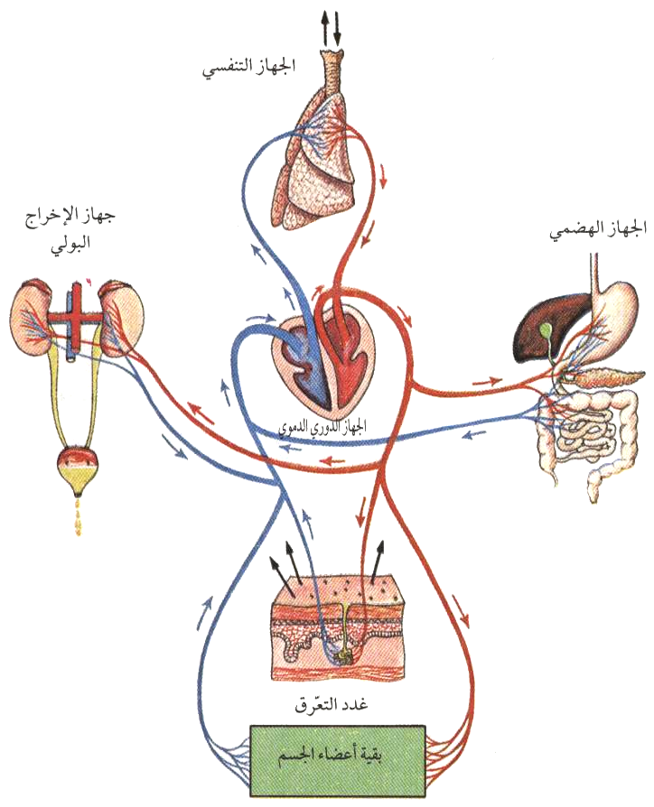
الدورتان الدمويتان
يخرج الدم من القلب (الأيسر) عبر الشريان الأبهر متجها نحو الأعضاء حيث يوفر الغذاء والأكسجين ويأخذ الفضلات و ثاني أكسيد الفحم ثم يمر إلى الوريد البابي ويعود إلى القلب (الأيمن) إنها الدورة الدموية الكبرى.
أما الدورة الدموية الصغرى يخرج الدم فيها من القلب (الأيمن) عبر الشريان الرئوي ويصل إلى الرئتين ليتزود بالأكسجين ويتخلص من ثاني أكسيد الفحم.
ملاحظة: خلال الدورة الدموية الكبرى يتزود الدم بالمغذيات عند مروره بالأمعاء الدقيقة كما يتخلص من الفضلات البولية على مستوى الكليتين

Slide 34
الكريات الدموية الحمراء لونها أحمر لوجود مادة الهيموغلوبين ( خضاب الدم ) ، يتكون الهيموغلوبين من بروتين أحمر و حديد. - تنقل الكريات الدموية الحمراء الغازات O₂ من الرئة إلى خلايا الجسم كما تنقل CO₂ الذي تطرحه الخلايا معادلة تثبيت الهيموغلوبين لـ (O2): في الرئة (دم أحمر فاتح (احمر قان) Hb + 4O₂ → HbO₈ أكسيد الهيموغلوبين الهيموغلوبين معادلة انفصال (O2) عن الهيموغلوبين: في الخلايا (دم أحمر قاتم) HbO₈ → Hb + 4O₂ معادلة نقل (O2) HbO₈ Hb + 4O₂ معادلة نقل (CO2) HbCO₂ Hb + CO₂ - تنقل البلازما ( مصورة الدم ) المغذيات إلى جميع خلايا الجسم . - تنقل البلازما أيضا الماء الزائد عن حاجة الجسم و الفضلات الناتجة عن نشاط الخلايا كالبولة وحمض البولة والتي تطرح في السائل البيني ثم تنقل عن طريق المصورة حتى أعضاء الإطراح ، (الرئتين الكليتين و الجلد) تمثل سطوح اتصال مع الوسط الخارجي.
ارساء4

Slide 35
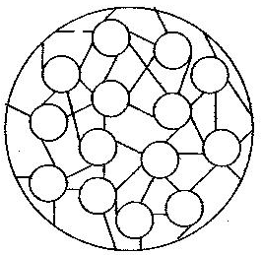
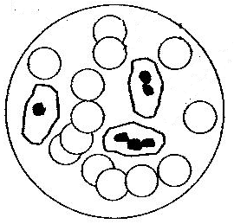
تقويم2
لتحديد مكونات الدم وبعض أدواره إليك الوثيقتين 1 و 2:
1-سم البيانات المشار إليها بالأرقام في الوثيقة 1
2-حدد دور هذه العناصر
3-سم الحالة التي تحدث فيها الظاهرة الموضحة في الوثيقة 2 عند الإنسان
4-سم العنصر الذي له دور في حدوث هذه الظاهرة الموضحة بالوثيقة 2
5-أذكر الفرق بين اللمف ( البلغم ) و الدم
33
الوثيقة2
الوثيقة 1

Slide 36
الجواب
تصحيح التقويم
لتحديد مكونات الدم وبعض أدواره إليك الوثيقتين 1 و 2:
تسمية البيانات في الوثيقة 1:
1 كريات دموية بيضاء -2كريات دموية حمراء -3 بلازما
تحديد دور هذه العناصر:
كريات دموية بيضاء: دورها حماية الجسم -كريات دموية حمراء دورها نقل الغازات التنفسية -بلازما دورها نقل المغذيات و الفضلات
تسمية الحالة التي تحدث فيها الظاهرة الموضحة في الوثيقة 2 عند الإنسان: تخثر الدم بعد النزيف الدموي
تسمية العنصر الذي له دور في حدوث هذه الظاهرة الموضحة بالوثيقة 2: الصفائح الدموية
الفرق بين اللمف ( البلغم ) و الدم: البلغم سائل يشبه الدم في تركيبه لكنه خال من الكريات الدموية الحمراء

